Slide 1

U vody – ve vodě
Autor: Mgr. Věra Martincová
VY_32_INOVACE_25_U vody – ve vodě
Vytvořeno v rámci projektu „EU peníze školám“.
OP VK oblast podpory 1.4 s názvem Zlepšení podmínek pro vzdělávání na základních školách.

Slide 2
U vody- Živočichové

Slide 3
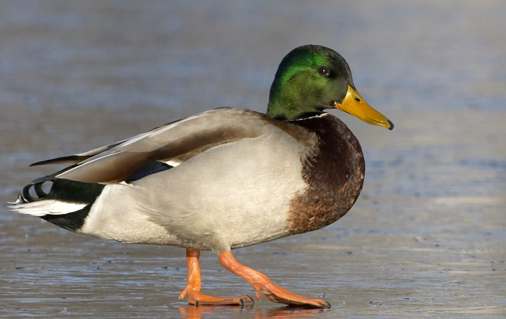
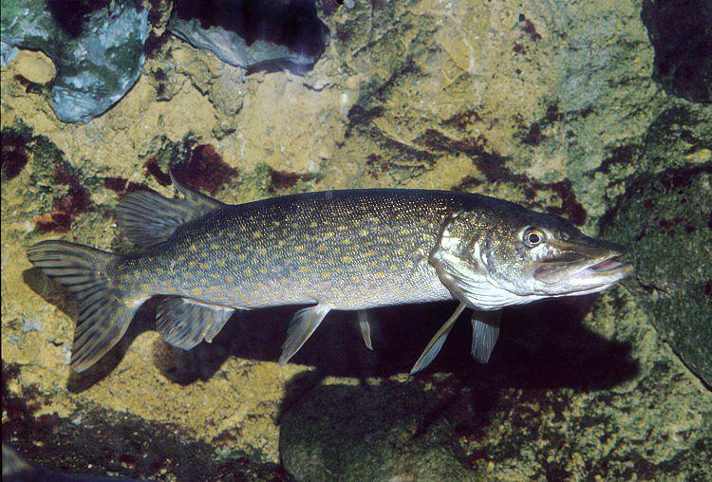
Kachna divoká
obratlovec, pták
snáší vejce
býložravec
Štika
obratlovec, ryba
dýchá žábrami
dravec, masožravá
Notes:
http://www.eprojekty.cz/weby/demo/_app/Repository/yy2009/mm10/dd12/2498.jpg
http://www.zoufalirybari.cz/sites/default/files/stika.jpg

Slide 4
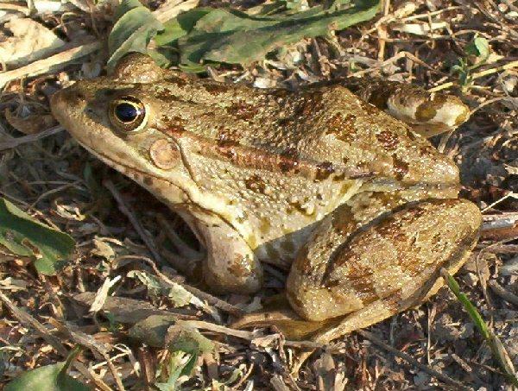
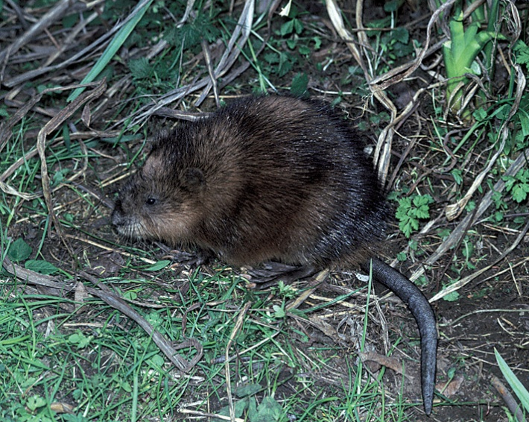
Skokan skřehotavý
obratlovec, obojživelník
pulec -> žába
přezimuje ve ztuhlém stavu
Ondatra pižmová
savec
živí se listy, kořínky
aktivní hlavně v noci
Notes:
http://www.biolib.cz/IMG/GAL/4555.jpg
http://krajina.kr-stredocesky.cz/apollo/pictures/2_20041123133115603178.jpg

Slide 5
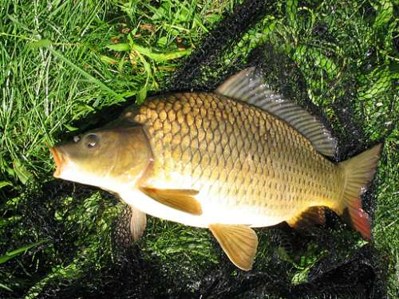
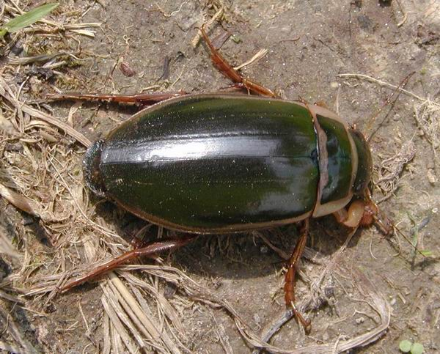
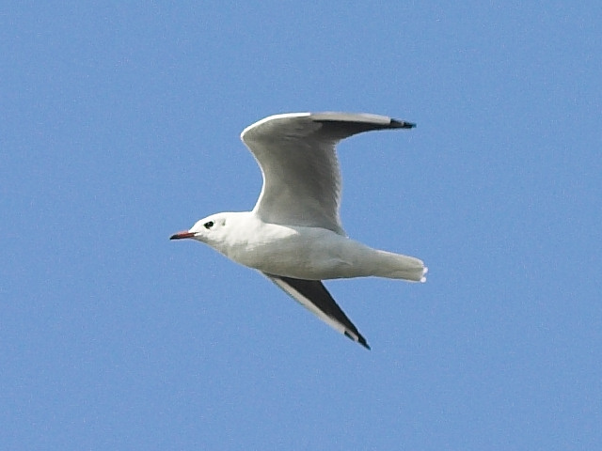
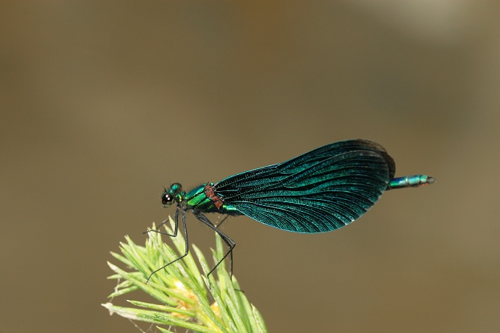
Další živočichové
Kapr
Potápník
Racek chechtavý
Motýlice
Notes:
http://www.mrk.cz/Data/Galerie/15_f1.jpg
http://www.jynx-t.net/ptaci/Data/Images/Racek-chechtavy_2.jpg
http://www.biolib.cz/IMG/GAL/191.jpg
http://fotoblog.in/galerie/zen/i.php?a=vazky-sidelka-a-motylice-odonata&i=1607081.jpg

Slide 6
U vody- rostliny

Slide 7
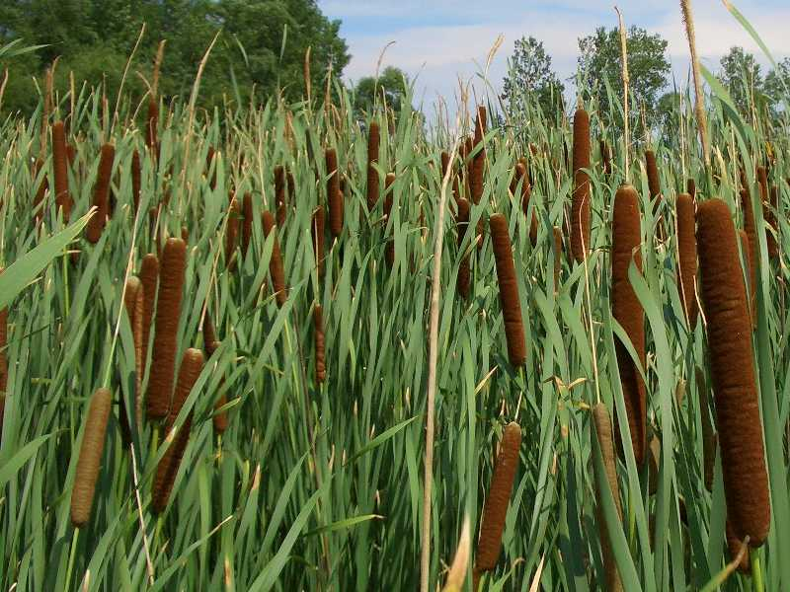
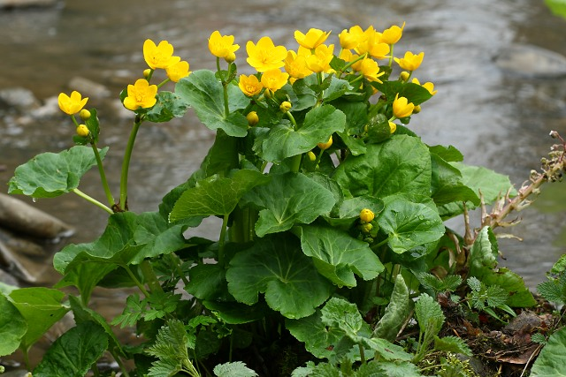
Orobinec úzkolistý
vytrvalá bylina
3 metry vysoká
hnědá palice
Blatouch bahenní
bažinná rostlina
žluté květy
jedovatá
Notes:
http://nd04.jxs.cz/856/062/96ca536af5_75752469_o2.jpg
http://fotoblog.in/galerie/zen/i.php?a=flora&i=2205082.jpg

Slide 8
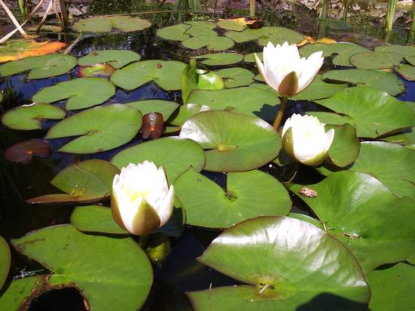
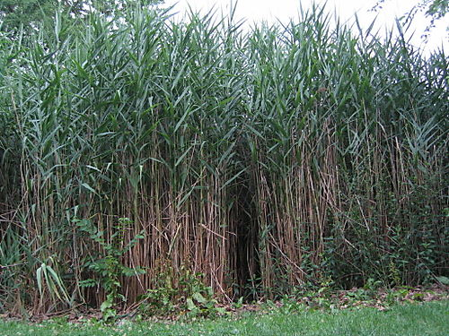
Leknín bílý
vytrvalá bylina
plazivý oddenek
plave na hladině
Rákos
vytrvalá bylina
4 metry vysoká
dutý klacek
Notes:
http://www.wss.cz/FOTOGALERIE/album-zahrada/slides-zahrada/Leknin_bily.jpg
http://badluckcity.files.wordpress.com/2011/08/phragmites-or-common-reed.jpg

Slide 9
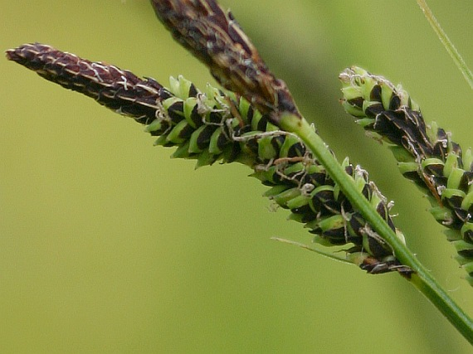
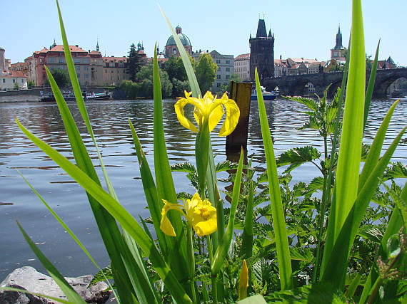
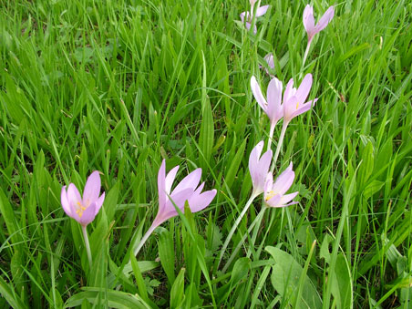
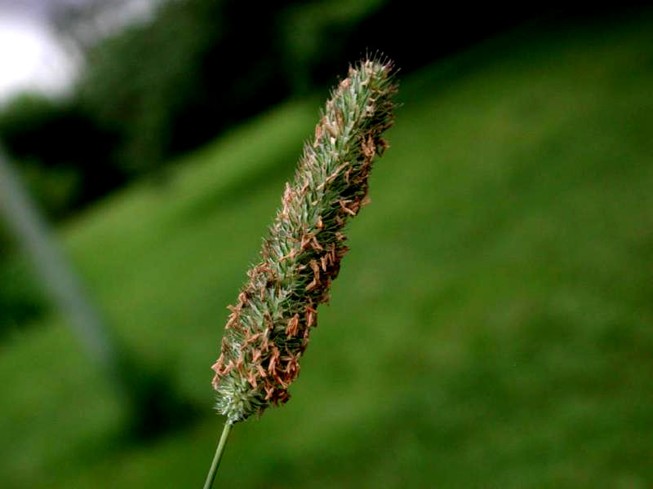
Další rostliny
Ostřice obecná
Kosatec žlutý
Ocún jesenní
Bojínek luční
Notes:
http://botany.cz/foto/carexnigraherb3.jpg
http://www.kvetenacr.cz/obrazky/katalog/_11/25.jpg
http://botany.cz/foto/narodni2.jpg
http://www.priroda.cz/clanky/foto/bojinek-kvet.jpg

Slide 10
Vytvořeno jako DUM do předmětu prvouka na ZŠ a MŠ 17.listopadu 1325, Mladá Boleslav pro třetí ročník základní školy.
Materiál slouží k doplnění učiva přírodní společenstva.
Materiál doporučuji prezentovat pomocí interaktivní tabule.
Materiál byl vytvořen a pilotován ve II. pololetí školního roku 2011/2012

Slide 11
Zdroje obrázků:
http://www.eprojekty.cz/weby/demo/_app/Repository/yy2009/mm10/dd12/2498.jpg
http://www.zoufalirybari.cz/sites/default/files/stika.jpg
http://www.biolib.cz/IMG/GAL/4555.jpg
http://krajina.kr-stredocesky.cz/apollo/pictures/2_20041123133115603178.jpg
http://www.mrk.cz/Data/Galerie/15_f1.jpg
http://www.jynx-t.net/ptaci/Data/Images/Racek-chechtavy_2.jpg
http://www.biolib.cz/IMG/GAL/191.jpg
http://fotoblog.in/galerie/zen/i.php?a=vazky-sidelka-a-motylice-odonata&i=1607081.jpg

Slide 12
http://nd04.jxs.cz/856/062/96ca536af5_75752469_o2.jpg
http://fotoblog.in/galerie/zen/i.php?a=flora&i=2205082.jpg
http://www.wss.cz/FOTOGALERIE/album-zahrada/slides-zahrada/Leknin_bily.jpg
http://badluckcity.files.wordpress.com/2011/08/phragmites-or-common-reed.jpg
http://botany.cz/foto/carexnigraherb3.jpg
http://www.kvetenacr.cz/obrazky/katalog/_11/25.jpg
http://botany.cz/foto/narodni2.jpg
http://www.priroda.cz/clanky/foto/bojinek-kvet.jpg

